Slide 1
Caractérisations par spectroscopie en synthèse organique
AGREGATION 2019

Slide 2
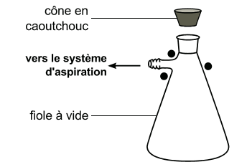
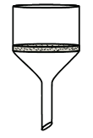
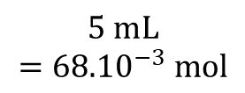
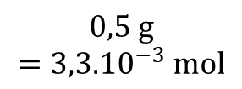
Synthèse de l’indigo
$$2 C_{7}H_{5}NO_{3} \left(s\right) + 2 C_{3}H_{6}O \left(l\right) + 2 HO^{−} \left(aq\right) = C_{16}H_{10}N_{2}O_{2} \left(s\right) + 2 CH_{3}CO_{2}^{−} \left(aq\right) + 4 H_{2}O \left(l\right)$$
2-nitrobenzaldéhyde acétone ion hydroxyde indigo ion éthanoate eau
$$0,5 g$$
$$={3,3.10}^{−3} mol$$
$$5 mL$$
$$={68.10}^{−3} mol$$
1. Transformation
2. Isolement
Fiole à vide
Entonnoir en verre fritté

Slide 3
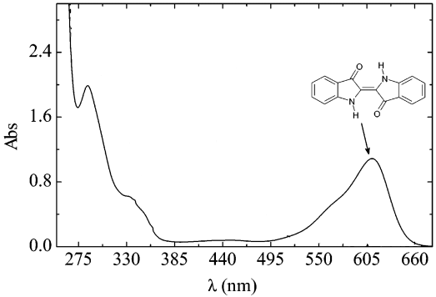
Spectre de l’indigo commercial
3. Identification

Slide 4
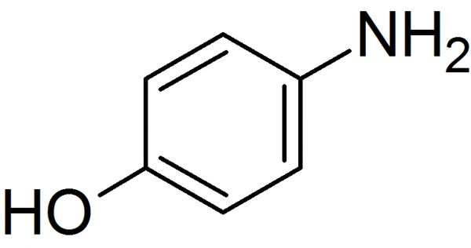
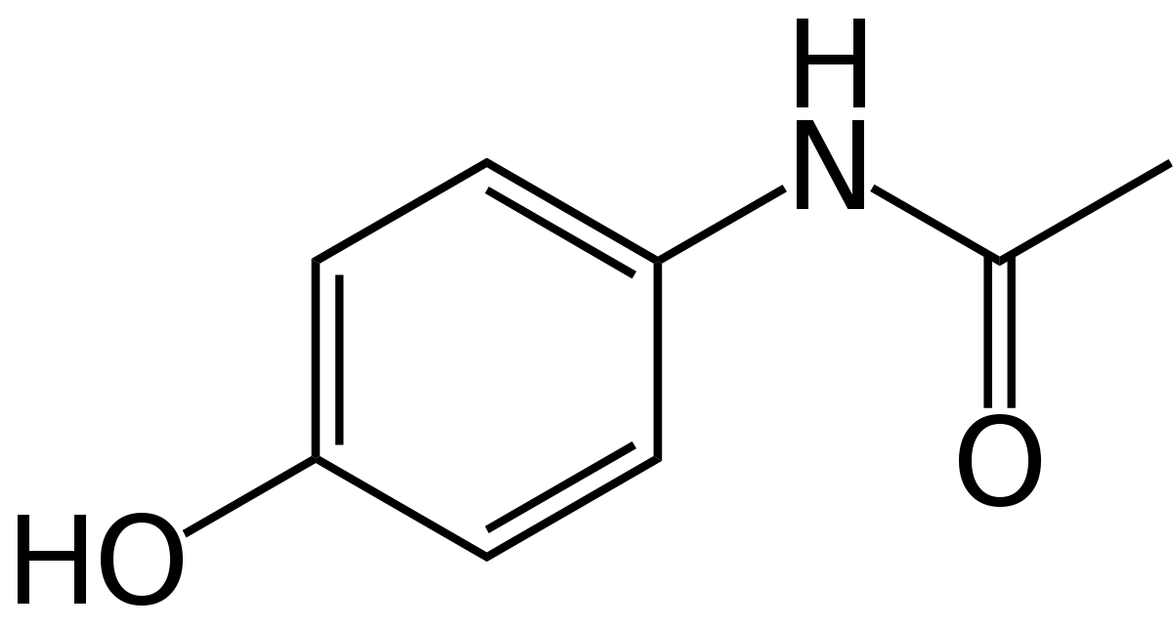
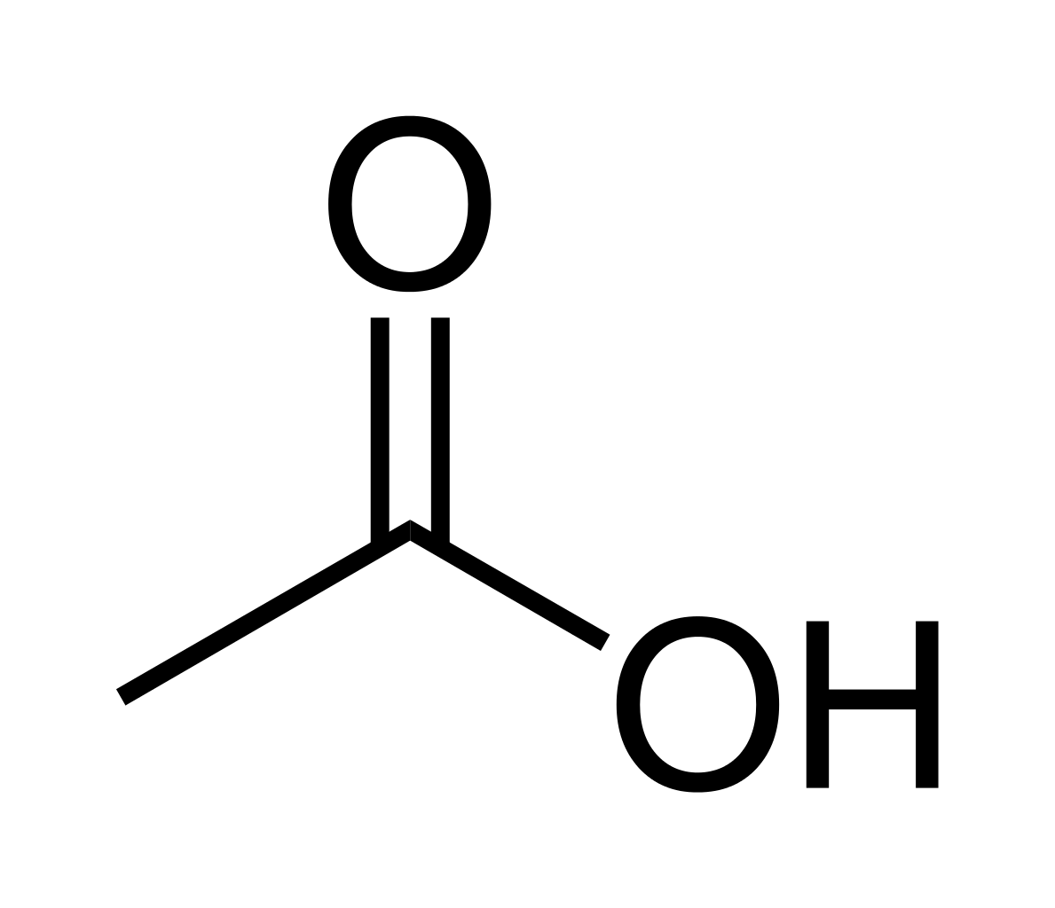
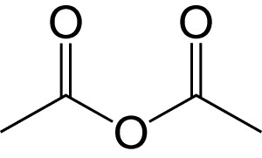

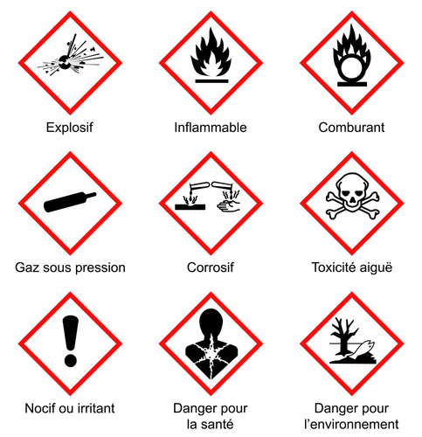


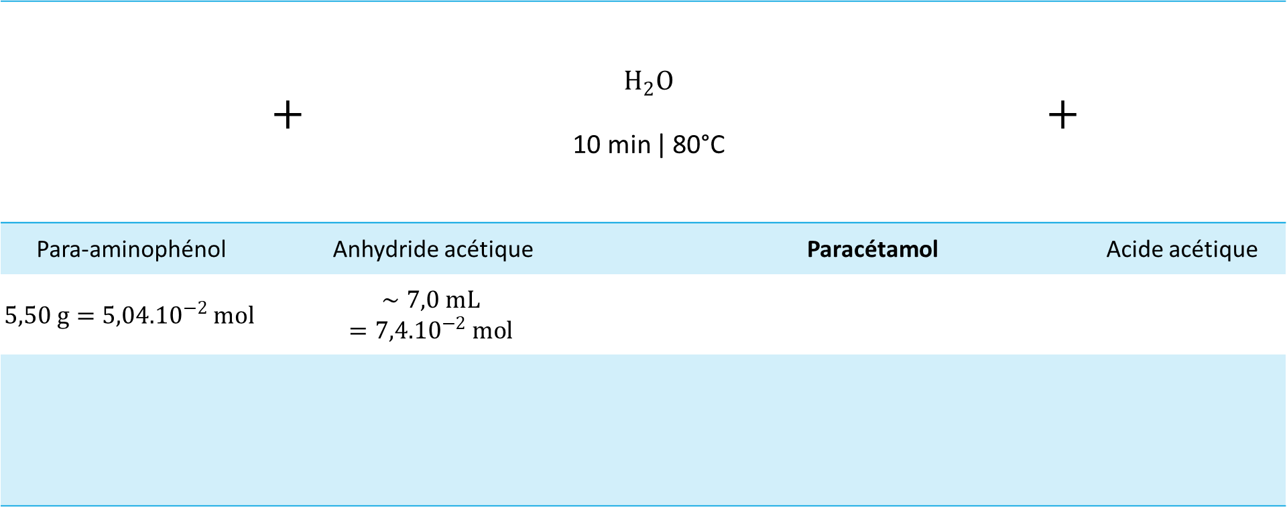
Synthèse du paracétamol
 | $$+$$ |  | $$H_{2}O$$ 10 min | 80°C |  | $$+$$
Para-aminophénol |  | Anhydride acétique |  | Paracétamol |  | Acide acétique
$$5,50 g={5,04.10}^{−2} mol$$ |  | $$∼7,0 mL$$ $$={7,4.10}^{−2} mol$$

Slide 5
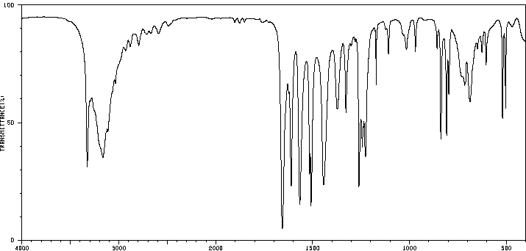

Spectre infrarouge
Transmittance (%)
Nombre d’onde ($cm^{−1}$)

Slide 6
Spectre infrarouge
Bandes caractéristiques
Empreinte digitale
Transmittance (%)
Nombre d’onde ($cm^{−1}$)

Slide 7
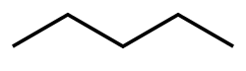
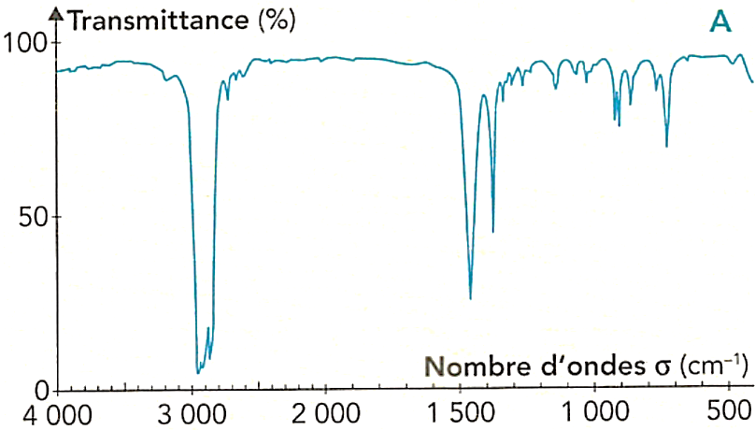
Reconnaissance de groupes caractéristiques

Slide 8
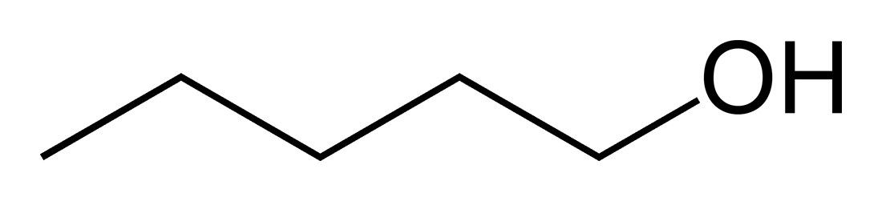
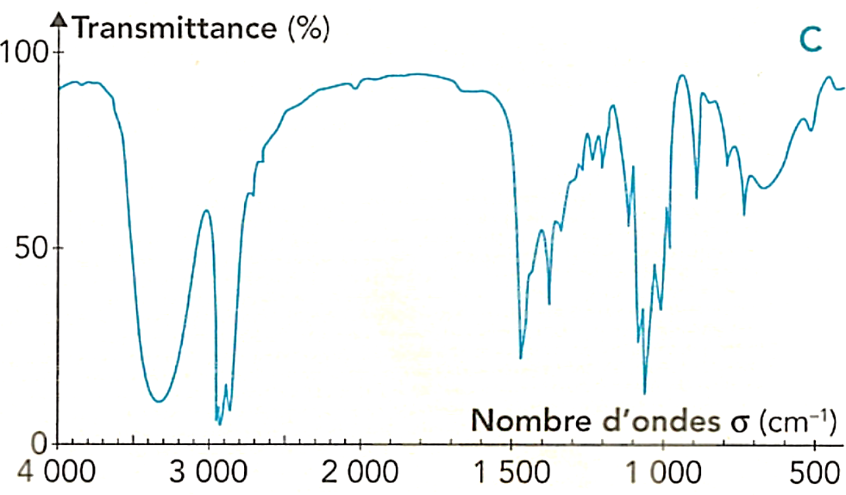
Reconnaissance de groupes caractéristiques
Pentane
Pentan-1-ol

Slide 9
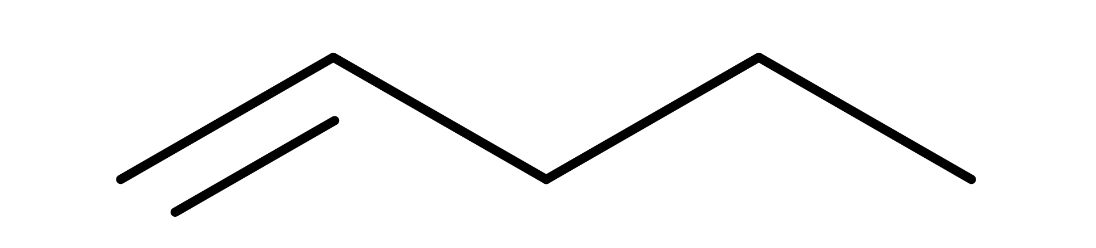
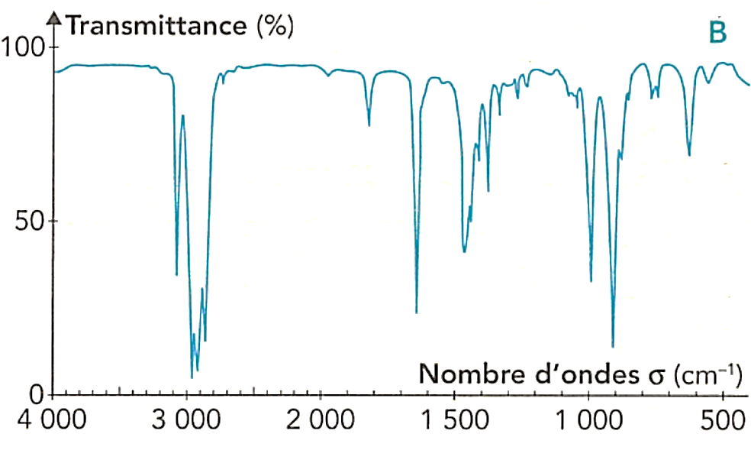
Reconnaissance de groupes caractéristiques
Pentane
Pent-1-ène

Slide 10
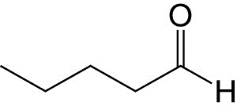
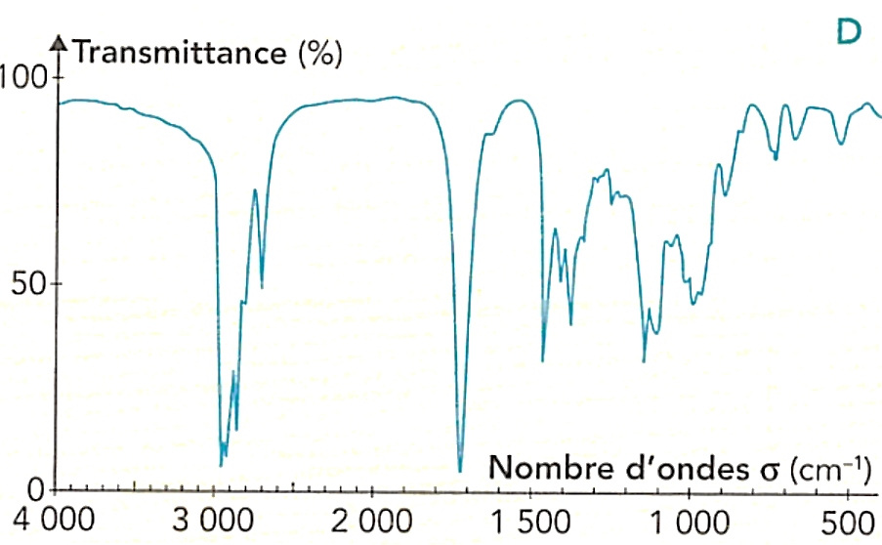
Reconnaissance de groupes caractéristiques
Pentane
Pentanal

Slide 11
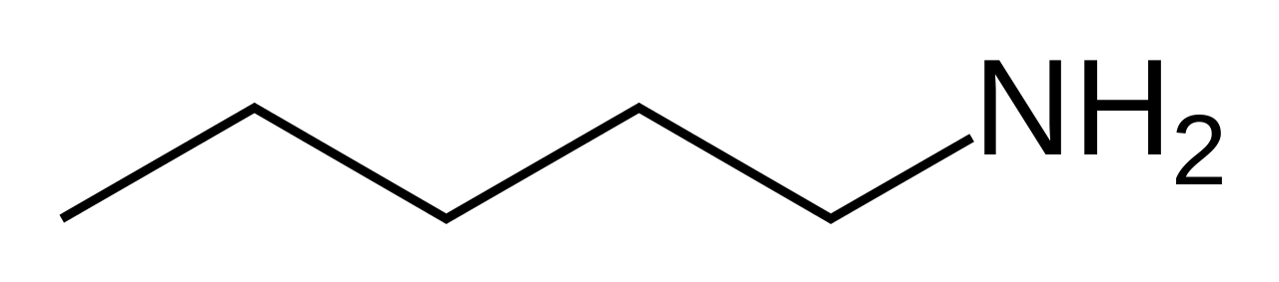
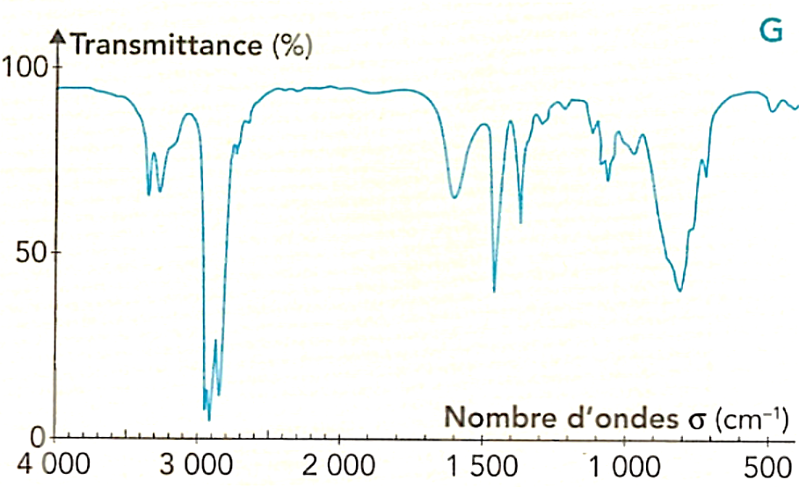
Reconnaissance de groupes caractéristiques
Pentane
Pentan-1-amine

Slide 12
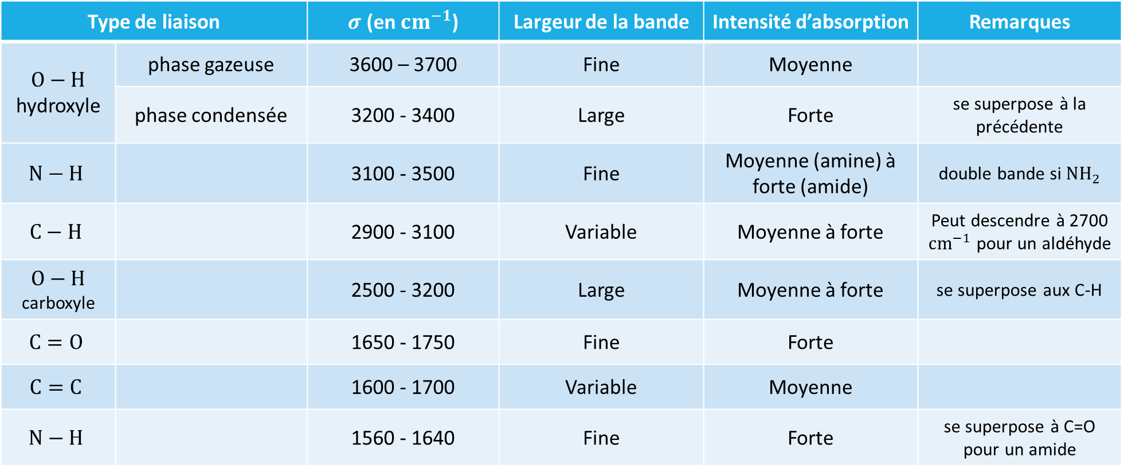
Table de données IR
Type de liaison |  | $σ$ (en $cm^{−1}$) | Largeur de la bande | Intensité d’absorption | Remarques
$O−H$ hydroxyle | phase gazeuse | 3600 – 3700 | Fine | Moyenne
 | phase condensée | 3200 - 3400 | Large | Forte | se superpose à la précédente
$$N−H$$ |  | 3100 - 3500 | Fine | Moyenne (amine) à forte (amide) | double bande si $NH_{2}$
$$C−H$$ |  | 2900 - 3100 | Variable | Moyenne à forte | Peut descendre à 2700 $cm^{−1}$ pour un aldéhyde
$O−H$ carboxyle |  | 2500 - 3200 | Large | Moyenne à forte | se superpose aux C-H
$$C=O$$ |  | 1650 - 1750 | Fine | Forte
$$C=C$$ |  | 1600 - 1700 | Variable | Moyenne
$$N−H$$ |  | 1560 - 1640 | Fine | Forte | se superpose à C=O pour un amide

Slide 13
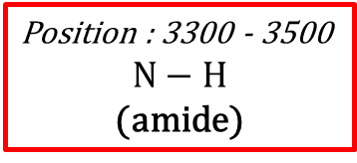

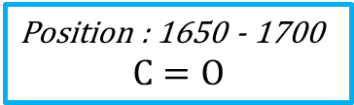
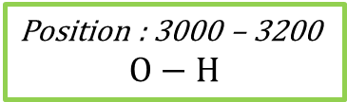
Spectre IR : paracétamol
Position : 3000 – 3200
$$O−H$$
Transmittance (%)
Position : 3300 - 3500
$$N−H$$
(amide)
Position : $∼$1600
$$C=C$$
$(+ N−H)$
Position : 1650 - 1700
$$C=O$$
Nombre d’onde ($cm^{−1}$)

Slide 14
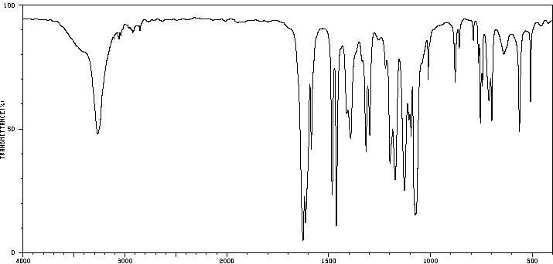
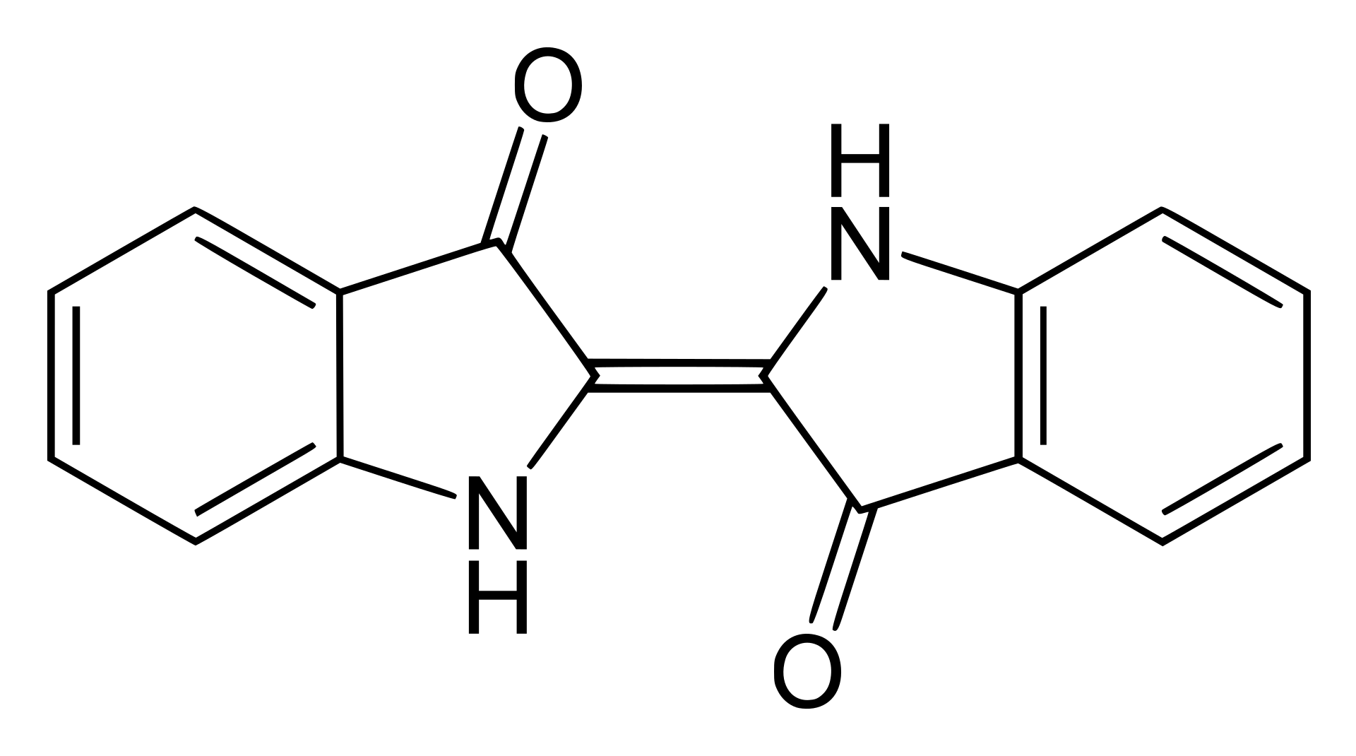
Spectre IR : indigo
Transmittance (%)
Nombre d’onde ($cm^{−1}$)

Slide 15
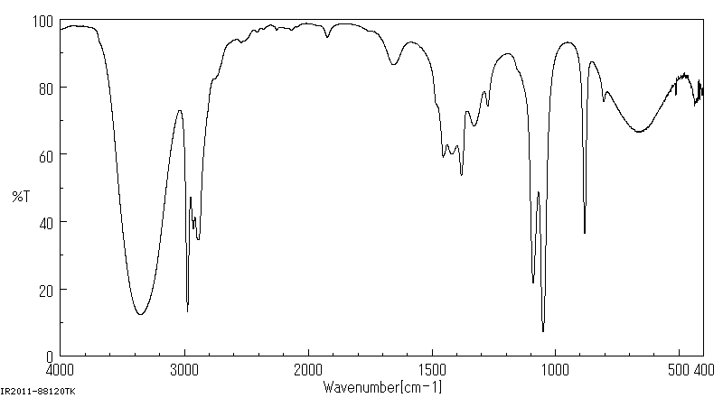
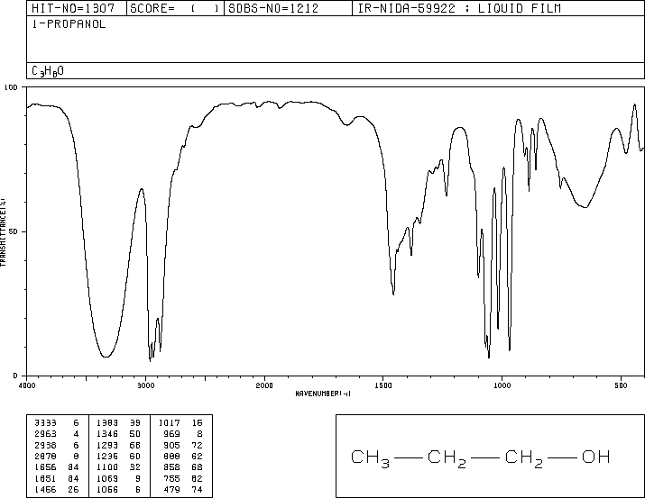


Comparaison de deux spectres

Slide 16
Comparaison de deux spectres

Slide 17
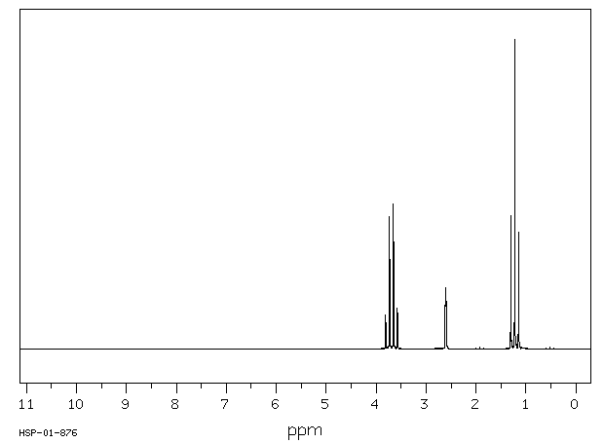
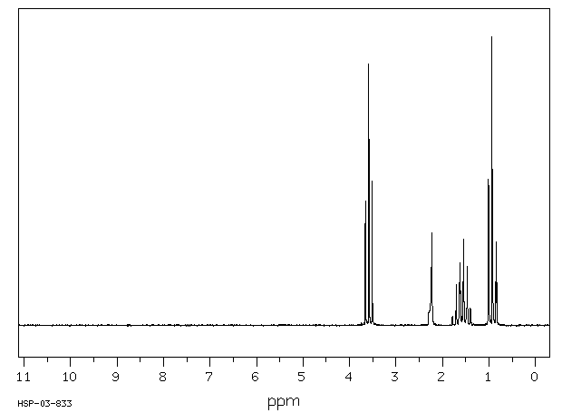


Spectroscopie RMN
$δ$ (ppm)
$δ$ (ppm)

Slide 18
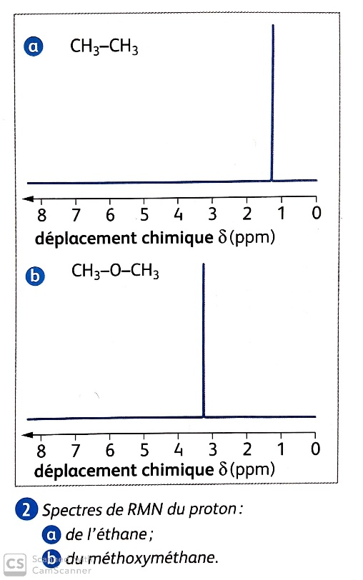
Spectre RMN : déplacement chimique
SPECTRE RMN DE L’ETHANE
SPECTRE RMN DU METHOXYETHANE

Slide 19
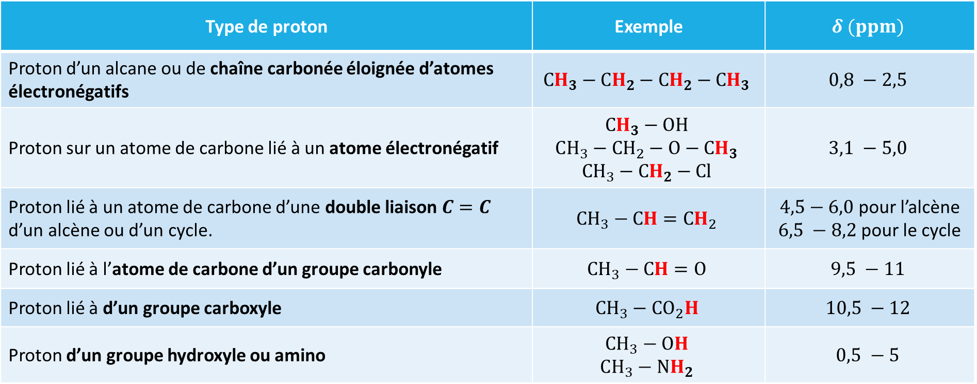
Table de déplacements chimiques
Type de proton | Exemple | $$δ (ppm)$$
Proton d’un alcane ou de chaîne carbonée éloignée d’atomes électronégatifs | $$CH_{3}−CH_{2}−CH_{2}−CH_{3}$$ | $$0,8 −2,5$$
Proton sur un atome de carbone lié à un atome électronégatif | $$CH_{3}−OH$$ $$CH_{3}−CH_{2}−O−CH_{3}$$ $$CH_{3}−CH_{2}−Cl$$ | $$3,1 −5,0$$
Proton lié à un atome de carbone d’une double liaison $C=C$ d’un alcène ou d’un cycle. | $$CH_{3}−CH=CH_{2}$$ | $4,5−6,0$ pour l’alcène $6,5 −8,2$ pour le cycle
Proton lié à l’atome de carbone d’un groupe carbonyle | $$CH_{3}−CH=O$$ | $$9,5 −11$$
Proton lié à d’un groupe carboxyle | $$CH_{3}−CO_{2}H$$ | $$10,5 −12$$
Proton d’un groupe hydroxyle ou amino | $$CH_{3}−OH$$ $$CH_{3}−NH_{2}$$ | $$0,5 −5$$

Slide 20
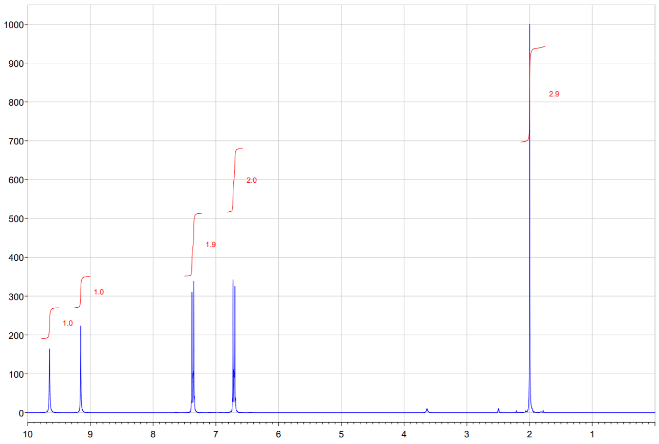
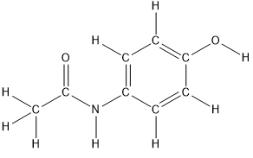

Paracétamol
$$δ (ppm)$$

Slide 21
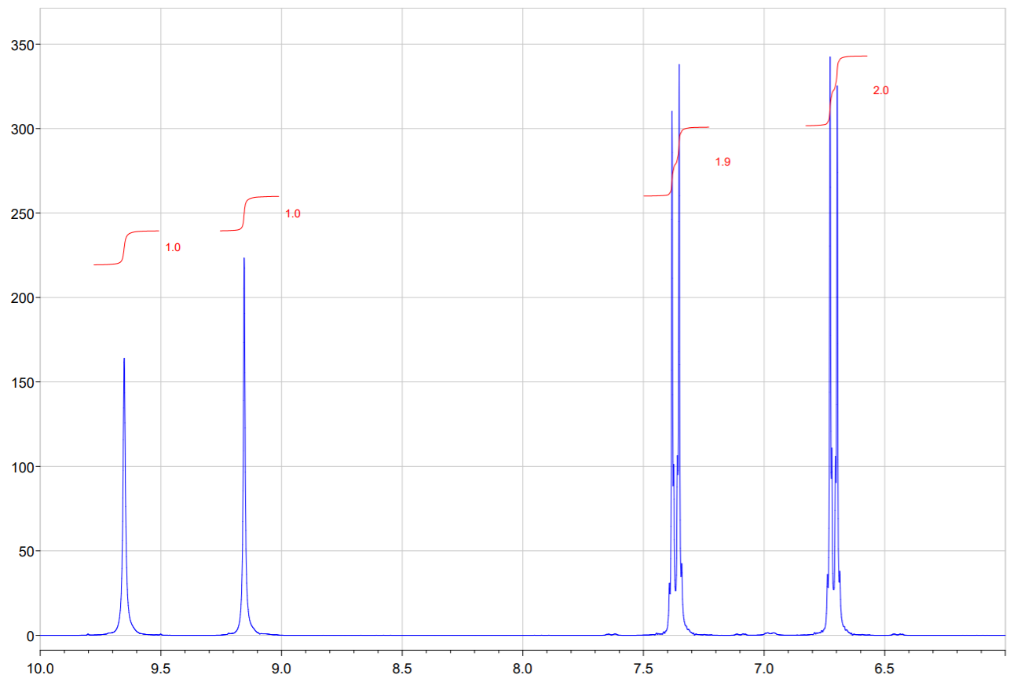
$$δ (ppm)$$

Slide 22
Paracétamol
$$δ (ppm)$$

Slide 23
Paracétamol
$$δ (ppm)$$

Slide 24
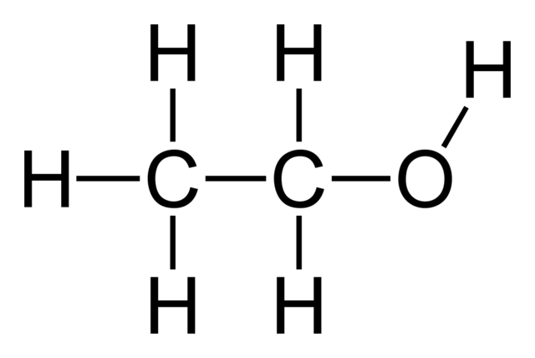
RMN : éthanol

Slide 25
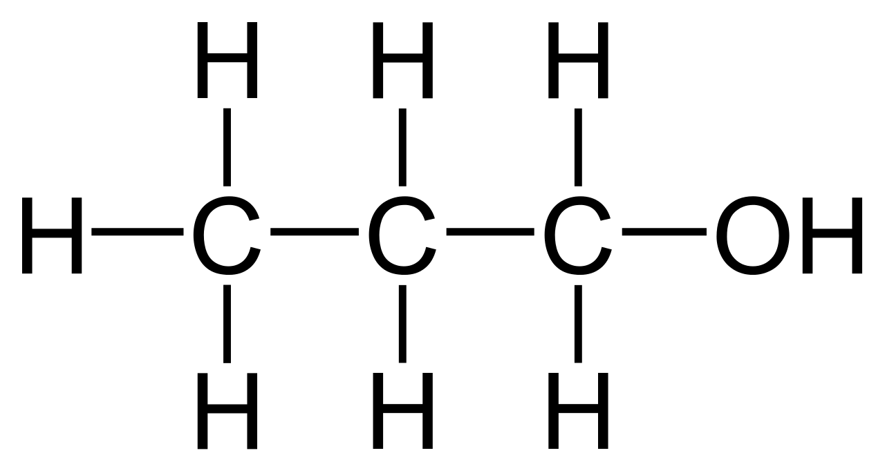
RMN : propan-1-ol

